Slide 1


TABORJENJE V BOHINJU
20. 6.–22. 6. 2022
Strnjeni dnevi dejavnosti:
kulturni, naravoslovni in športni dan

Slide 2

Čas odhoda iz Murske Sobote, v ponedeljek, 20. 6. 2022 ob 7.00 (šolska postaja).
Čas prihoda v Mursko Soboto, v sredo, 22. 6. 2022, okrog 17. ure.

Slide 3
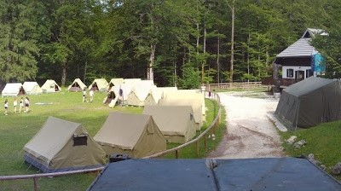
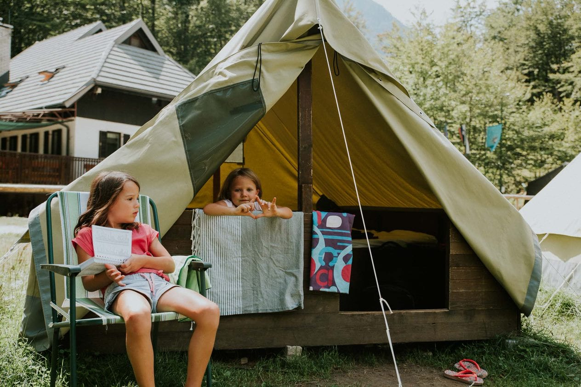
Tabor Gozdna šola zajema:
− 33 šotorov za 3 osebe, opremljenih z lesenimi posteljami;
− v hiši je jedilnica, učilnica, sanitarije z umivalnico in tuši;
− zagotovljena prehrana s tremi obroki.

Slide 4
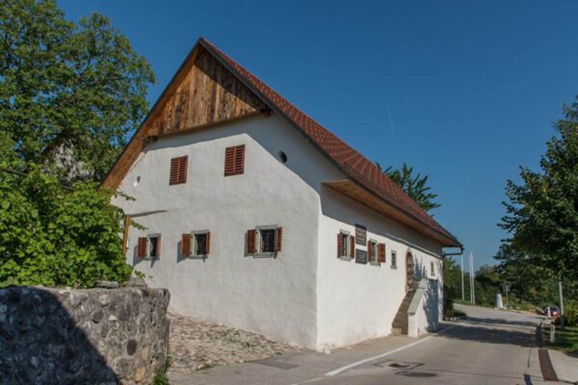
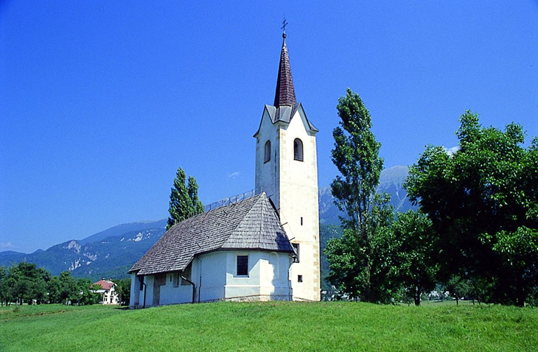
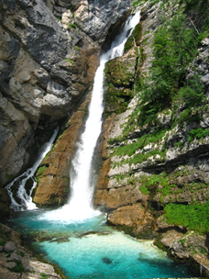
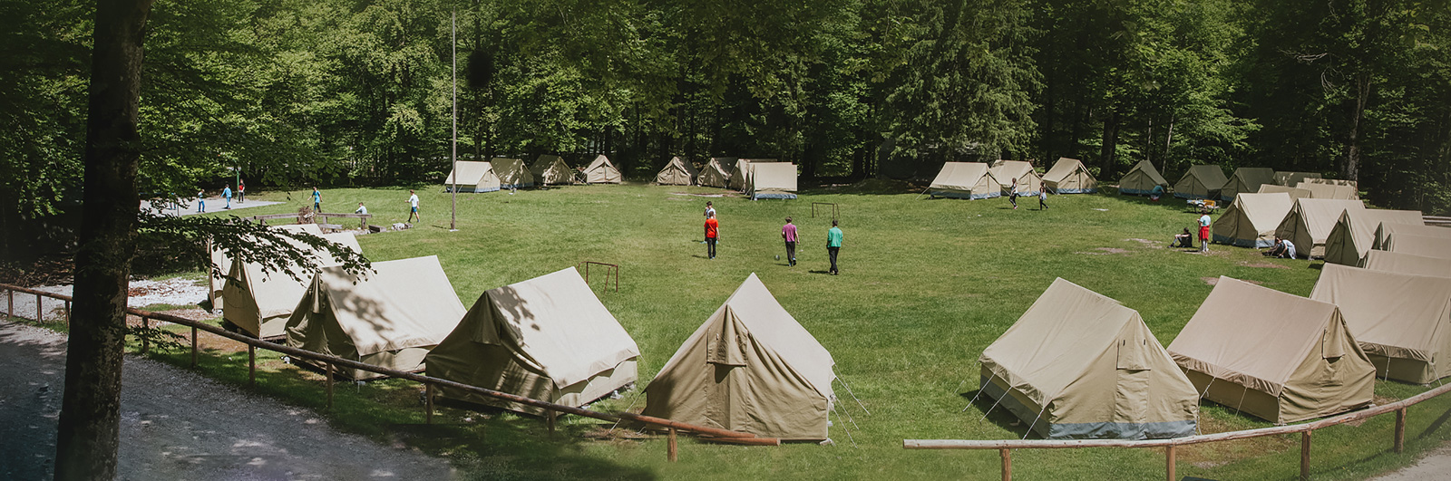
1. dan
Murska Sobota (postaja OŠ I),
Tepanje (malica),
Vrba (ogled Prešernove hiše – 2 eur),
Gozdna šola taborniškega centra Bohinj (nastanitev),
Pohod do slapa Savice
(1,5 eur).

Slide 5
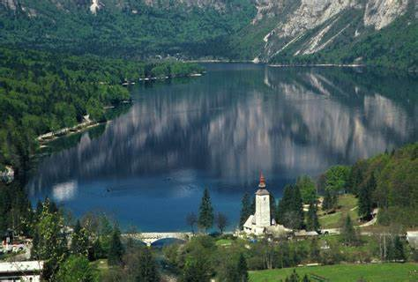
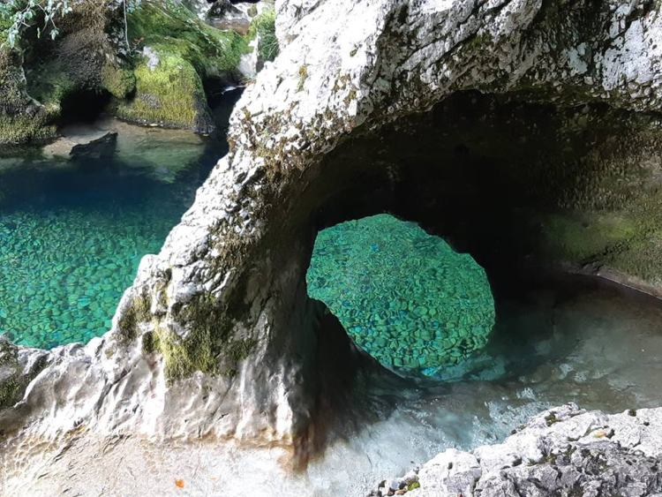
2. dan – aktivnosti v naravi
Pohod do Korit Mostnice (1,5 eur),
spoznavanje in določanje rastlin,
orientacija, taborniške veščine, športne igre.

Slide 6
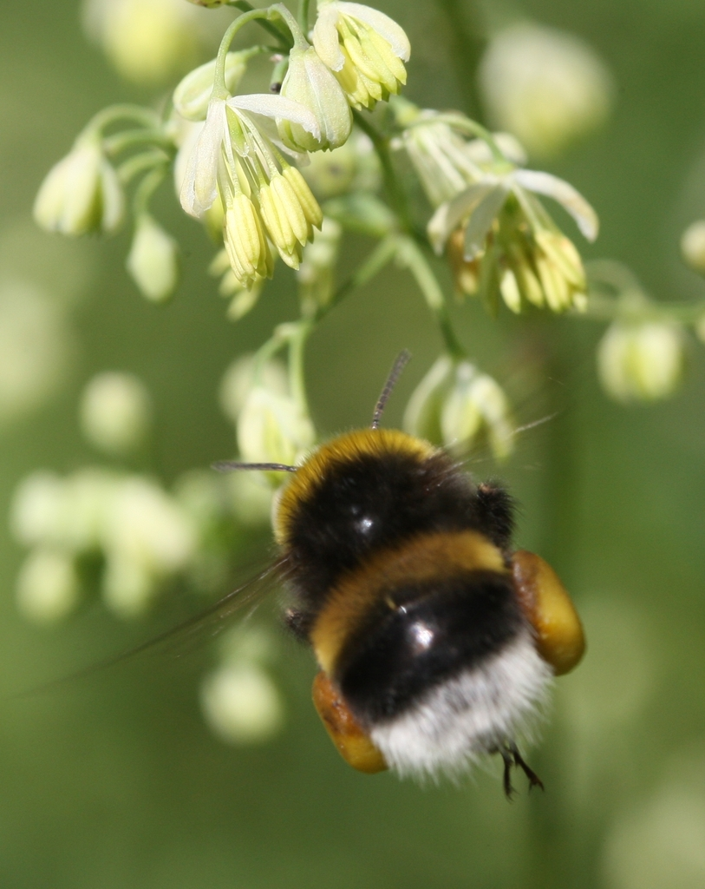
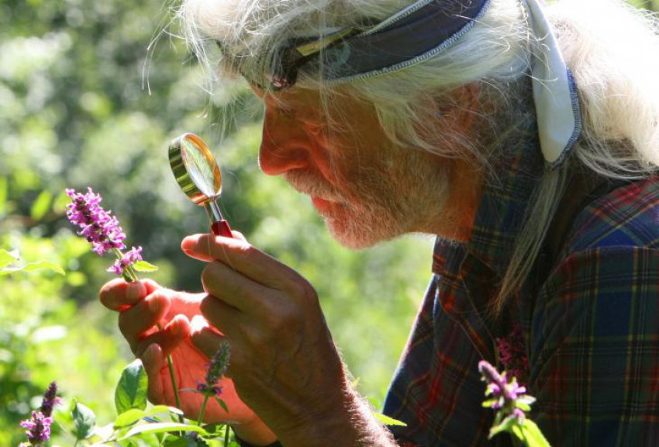
Botanični vrt Goričica pri Bohinjski Bistrici na nadmorski višini 520 metrov je najmlajši od treh naravnih botaničnih vrtov v Bohinju.

Slide 7
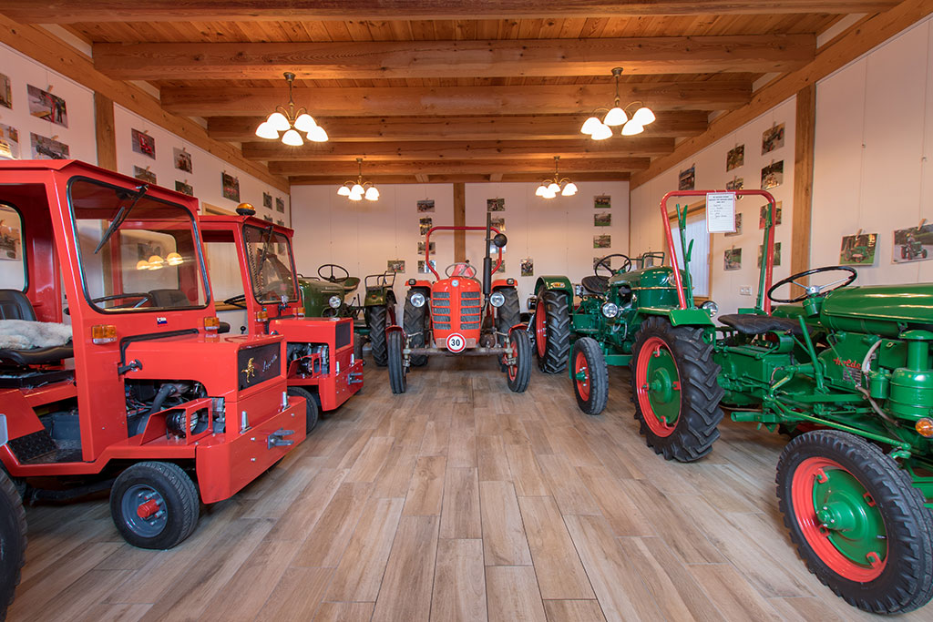
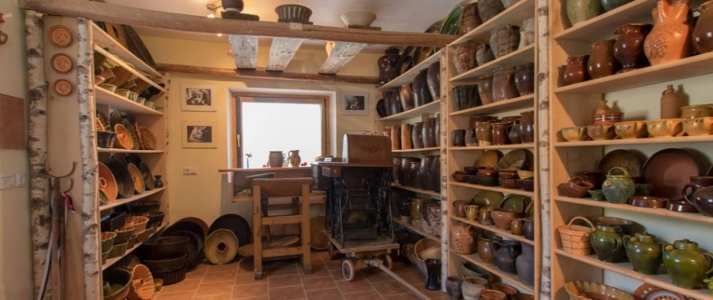
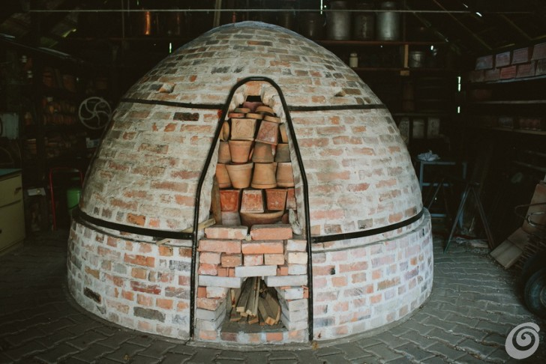
3. dan
Lončarjev muzej
(Poboršt pri Komendi – 2 eur),
Ljubljana (McDonalds),
Murska Sobota (postaja OŠ I) z vmesnimi postanki na bencinskih postajah, če bo potrebno – WC).

Slide 8
FINANČNI NAČRT
BIVANJE:
3 dni/2 nočitvi
polni penzion (3 obroki/dan)
PREVOZ:
OŠ I Murska Sobota - Bohinj
Bohinj - OŠ I Murska Sobota
SPREMSTVO:
3 učiteljice razredničarke + 3 učitelji spremljevalci
SUBVENCIONIRANJE - ga. Renata Kranjc Vöröš (02/537-14-63)
Cena za bivanje + prevoz + spremstvo = cca. 110 €
Plačilo na 2 obroka: – v mesecu maju: 55 €
– v mesecu juniju: 55 €

Slide 9
Opozorila glede zdravstvenih težav, diet (sporočilo na mail razredničarki).
Primerna oblačila in obutev (nahrbtnik, športni/pohodniški čevlji, pokrivalo, sončna krema, repelenti, bidon za vodo).
Zvezek, peresnica, družabne igre.
Zdravstvena kartica.
Pregled prtljage doma (v primeru kršitve pridete po otroka).
Telefoni (dogovorjen čas).

Slide 10
Hvala za pozornost!
Sledijo individualne govorilne ure.

